Slide 1

Membuat Template di Ms. Power Point
PROGRAM STUDI TEKNIK INFORMATIKA
MATA KULIAH
DASAR KOMPUTASI
Nurul Anisa Sri Winarsih, M. Cs
2020
<a href='https://www.freepik.com/vectors/design'>Design vector created by stories - www.freepik.com</a>

Slide 2
Capaian Pembelajaran
PROGRAM STUDI
TEKNIK INFORMATIKA
MATA KULIAH
DASAR KOMPUTASI
Mahasiswa mampu membuat template di Ms. Power Point
Kemampuan Akhir yang Diharapkan
Mahasiswa dapat membuat template yang rapi di Ms. Power Point

Slide 3
Ms. Power Point 2013
PROGRAM STUDI
TEKNIK INFORMATIKA
MATA KULIAH
DASAR KOMPUTASI
Microsoft Power Point adalah program yang biasa digunakan untuk presentasi pada kegiatan-kegiatan ilmiah hingga bisnis. Misalnya launching/promo suatu produk, dengan menggunakan bantuan OHP (Over Head Projector) atau slide proyektor.
Tujuannya tak lain adalah agar para peserta workshop dapat melihat dengan jelas meskipun jaraknya tidak terlalu dekat.
Microsoft Powerpoint 2010 mempunyai banyak kemampuan, diantaranya menampilkan berbagai obyek ke dalam slide, pemberian efek serta dapat berintegrasi dengan program Microsoft Office lainnya.
Presentasi akan terlihat lebih hidup dengan adanya fasilitas animasi dan efek suara.

Slide 4
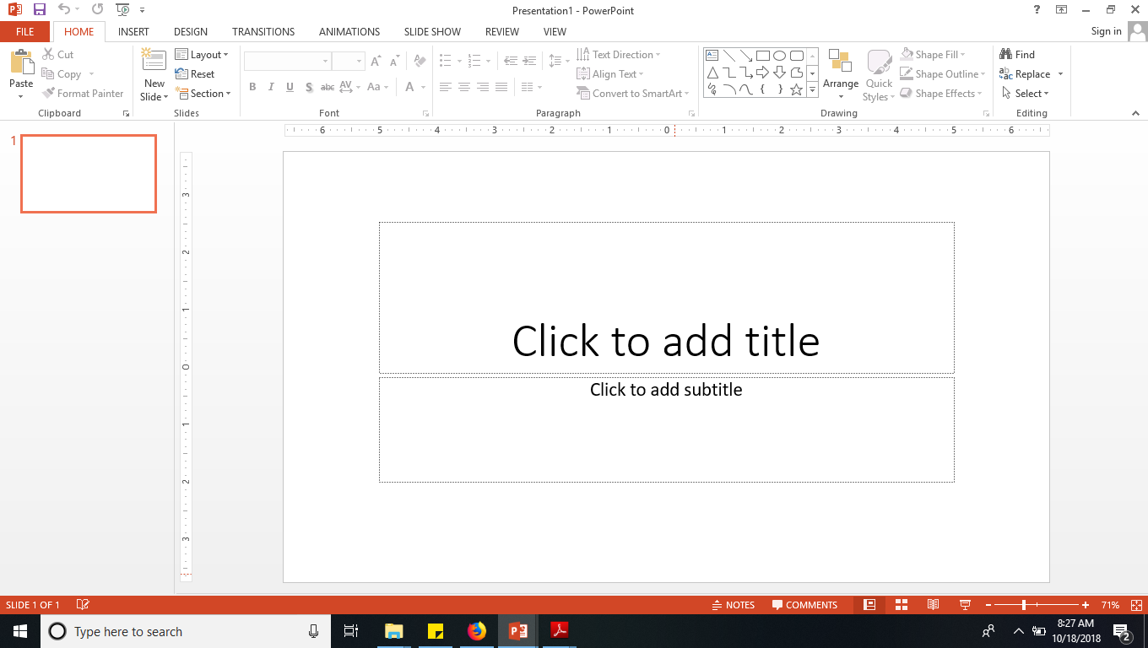
Mengambil Beberapa Karakter di Text
PROGRAM STUDI
TEKNIK INFORMATIKA
MATA KULIAH
DASAR KOMPUTASI
A
B
E
C
D
F
G

Slide 5
Keterangan
PROGRAM STUDI
TEKNIK INFORMATIKA
MATA KULIAH
DASAR KOMPUTASI
Quick Access Toolbar, merupakan toolbar yang berisi tombol-tombol pintas untuk beberapa pekerjaan tertentu yang sering digunakan.
Title Bar, berisi nama file yang sedang dibuka diikuti nama aplikasinya, dalam hal ini Microsoft Powerpoint.
Ribbon, semacam toolbar berisi tombol-tombol pintas untuk mengerjakan berbagai hal.
View Slide, untuk melihat slide-slide yang telah dibuat.
Slide, lembar kerja presentasi.
View Mode, digunakan untuk mengatur mode tampilan.
Zoom Slider, digunakan untuk memperbesar atau memperkecil suatu tampilan.

Slide 6
Menyimpan Dokumen
PROGRAM STUDI
TEKNIK INFORMATIKA
MATA KULIAH
DASAR KOMPUTASI
Untuk menyimpan dokumen Microsoft Power Point 2013 adalah sebagai berikut :
Tekan tombol Menu File
Pilih Save As, letakkan di lokasi yang Anda inginkan, selanjutnya pilih PowerPoint Presentation (jika kita menginginkan penyimpanan secara default)
Akan ditampilkan kotak dialog Save As.

Slide 7
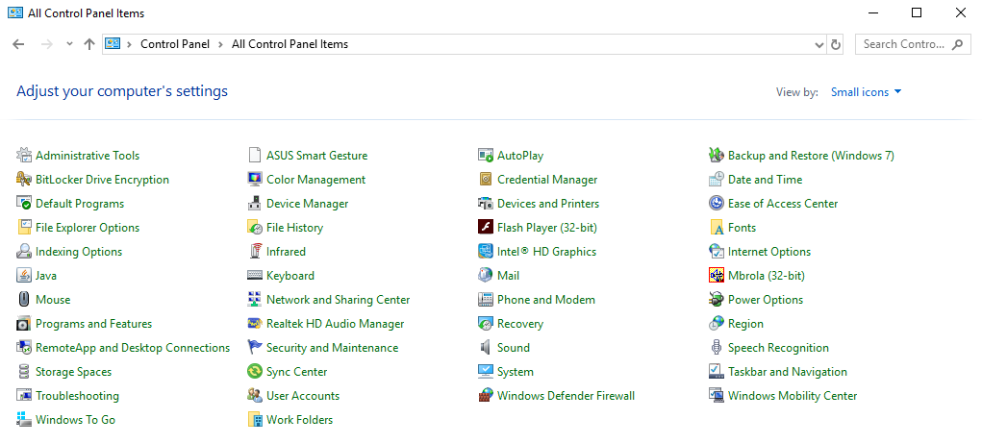
Mengubah Ukuran inchi ke cm (1)
PROGRAM STUDI
TEKNIK INFORMATIKA
MATA KULIAH
DASAR KOMPUTASI
Buka Control Panel, pilih Small icons pada View by, lalu pilih Region

Slide 8
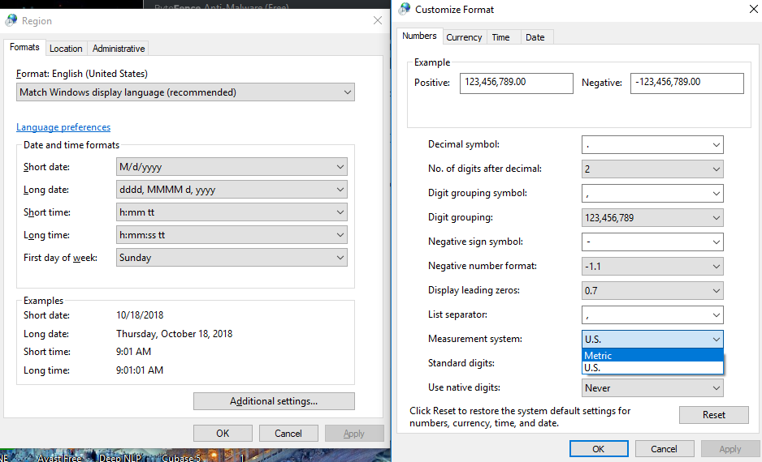
Mengubah Ukuran inchi ke cm (2)
PROGRAM STUDI
TEKNIK INFORMATIKA
MATA KULIAH
DASAR KOMPUTASI
Klik Additional settings dan ubah Measurement systems dari U.S. ke Metric. Lalu jangan lupa klik OK

Slide 9
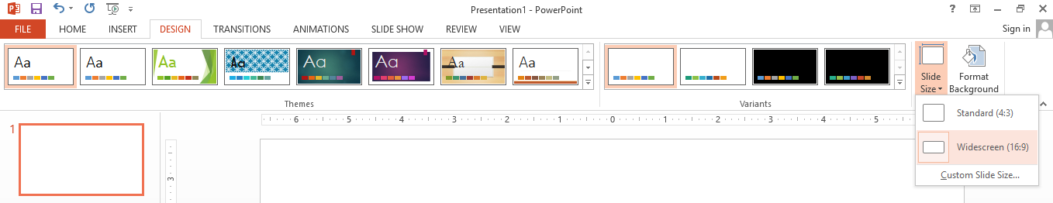
Mengatur Screen (1)
PROGRAM STUDI
TEKNIK INFORMATIKA
MATA KULIAH
DASAR KOMPUTASI
Presentasi yang akan kita buat dapat diatur sesuai dengan ukuran media yang akan kita inginkan. Pada PowerPoint pertama kali dibuka, secara otomatis akan menampilkan WideScreen(16:9). Adapun cara pengaturan kembali ukuran slide yang akan ditampilkan, kita bisa mengaturnya dengan cara :
Aktifkan tombol Ribbon Design, kemudian pada grup Slide Size pilih Custom Slide Size

Slide 10
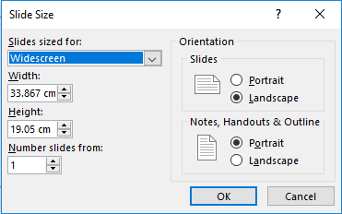
Mengatur Screen (2)
PROGRAM STUDI
TEKNIK INFORMATIKA
MATA KULIAH
DASAR KOMPUTASI
Akan ditampilkan kotak dialog Slide Size, seperti berikut :
Atur ukuran slide pada Slides sized for, sedangkan jika ingin mengubah nomor slide ubahlah angka pada Number slides from
Atur gaya kertas dengan Orientation. Landscape untuk mendatar dan Potrait untuk tegak.

Slide 11
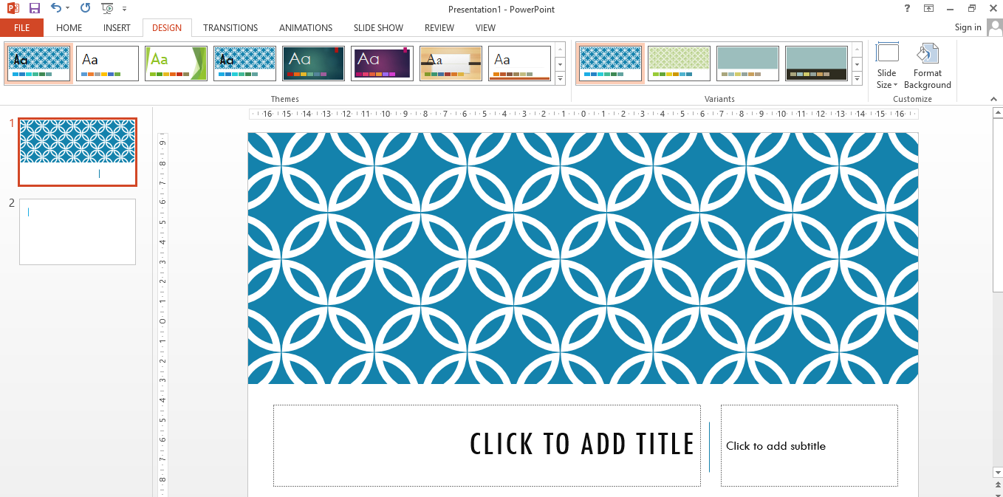
Mengatur Template
PROGRAM STUDI
TEKNIK INFORMATIKA
MATA KULIAH
DASAR KOMPUTASI
Untuk menginginkan model Template yang sudah disediakan oleh Microsoft Powerpoint, maka kita bisa melakukannya dengan cara sebagai berikut :
Aktifkan Ribbon Design, lalu pilih salah satu template. Kita juga bisa mengatur warna dalam grup Variants

Slide 12
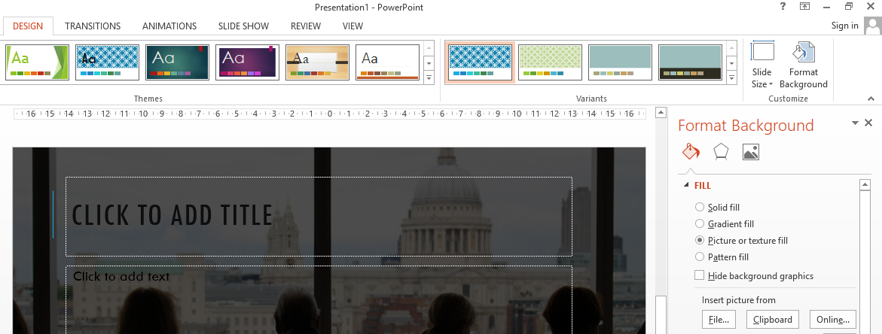
Mengatur Background
PROGRAM STUDI
TEKNIK INFORMATIKA
MATA KULIAH
DASAR KOMPUTASI
Aktifkan Ribbon Design, lalu klik Format Background.
Pilih Solid fill, jika ingin background satu warna. Pilih Gradient fill, jika ingin warna bergradasi. Pilih Picture or texture fill, jika ingin background berupa gambar.

Slide 13
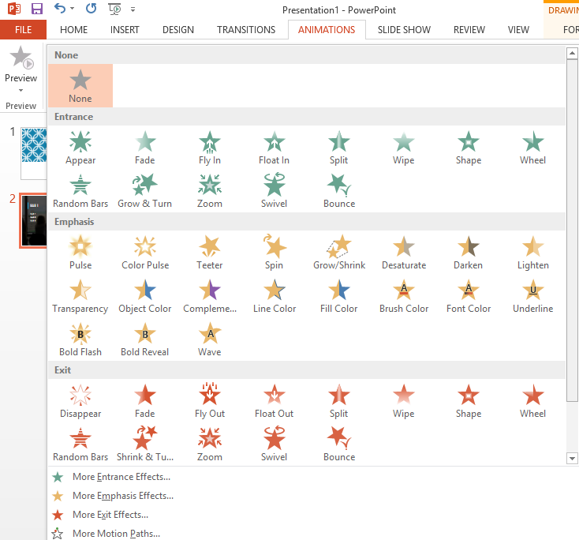
Memberi Animation (1)
PROGRAM STUDI
TEKNIK INFORMATIKA
MATA KULIAH
DASAR KOMPUTASI
Pemberian Animation dapat diberikan pada obyek atau teks. Pembuatan pada teks dapat dilakukan pada seluruh teks yang berada di dalam placeholder maupun tidak. Dengan memilih menu Animations.
Cara Pengaturan Animasi :
Pilih Objek Yang Di Animasi
Pilih Animasi Yang Diinginkan
Pilih Effect Option
Pilih Awal Gerakan ( START ) On Click, With Previous, After Previous
Atur Duration ( waktu gerakan animasi )
Atur Delay ( waktu tunggu antar Gerakan )
Atur Urutan Tampil dari Reorder Animation

Slide 14
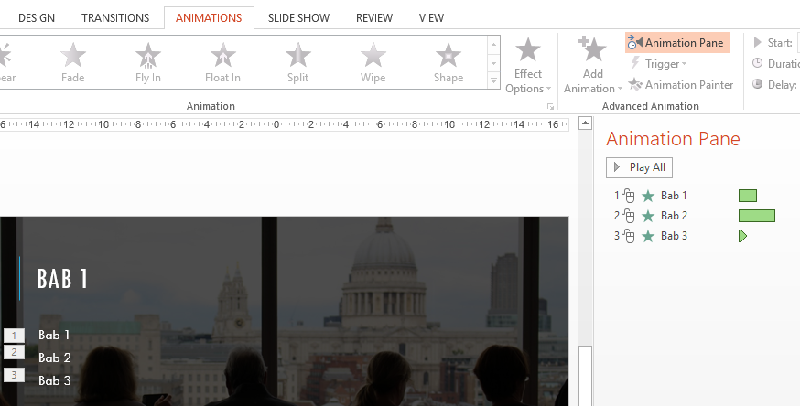
Memberi Animation (2)
PROGRAM STUDI
TEKNIK INFORMATIKA
MATA KULIAH
DASAR KOMPUTASI
Untuk pengaturan per objek bisa dilakukan dengan bantuan ANIMATION PANE yang muncul di kanan.
Untuk Pengaturan Klik Urutan, Klik Kanan pada Objek

Slide 15
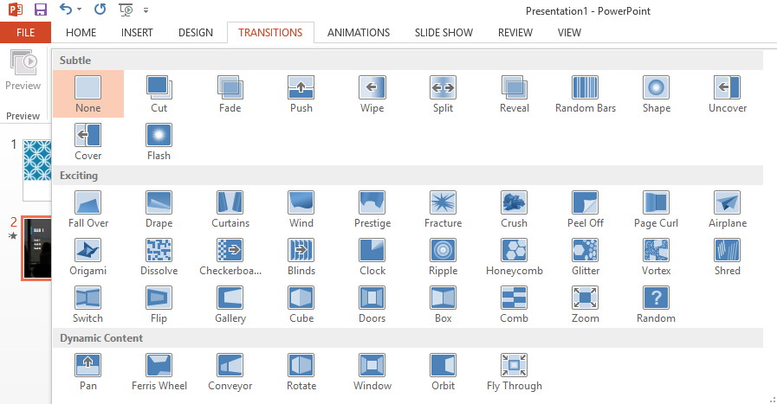
Memberi Transition
PROGRAM STUDI
TEKNIK INFORMATIKA
MATA KULIAH
DASAR KOMPUTASI
Dalam pembuatan slide kita dapat berikan pula animasi untuk slide (slide transition) dengan cara memilih Ribbon Transitions
Cara pengaturan transition, sebagai berikut :
Pilih Transition Yang Diinginkan
Pilih Effect Option
Pilih Sound
Atur Duration ( waktu gerakan transition )
Atur Perpindahan antar Slide dengan klik atau atur waktu tampilnya slide
Bila menghendaki digunakan di seluruh slide tinggal dipilih Apply To All.

Slide 16
Membuat Template Sendiri
PROGRAM STUDI
TEKNIK INFORMATIKA
MATA KULIAH
DASAR KOMPUTASI
<a href='https://www.freepik.com/vectors/design'>Design vector created by stories - www.freepik.com</a>

Slide 17
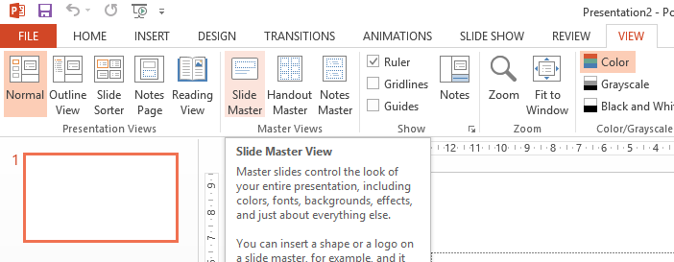
Power Point untuk Pengajaran
PROGRAM STUDI
TEKNIK INFORMATIKA
MATA KULIAH
DASAR KOMPUTASI
Untuk sesi ini, mari membuat template sendiri.
Pilih Ribbon View, lalu klik Slide Master

Slide 18
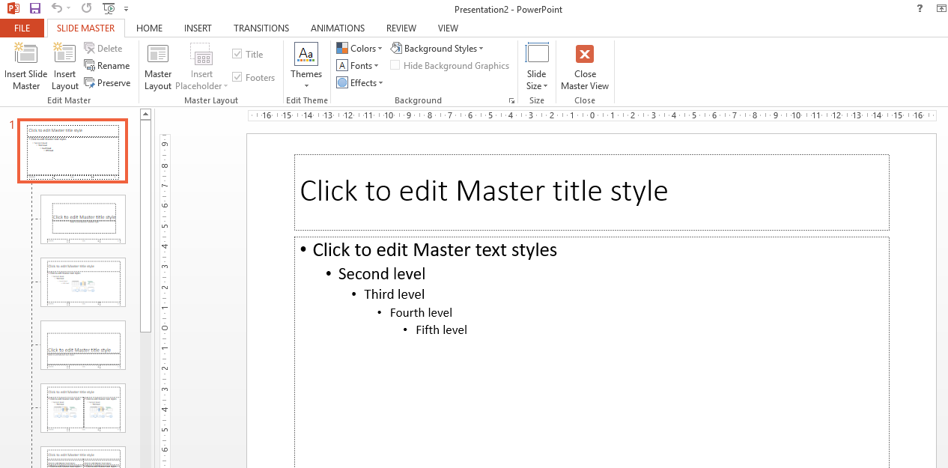
Slide Master Pertama Kali
PROGRAM STUDI
TEKNIK INFORMATIKA
MATA KULIAH
DASAR KOMPUTASI

Slide 19
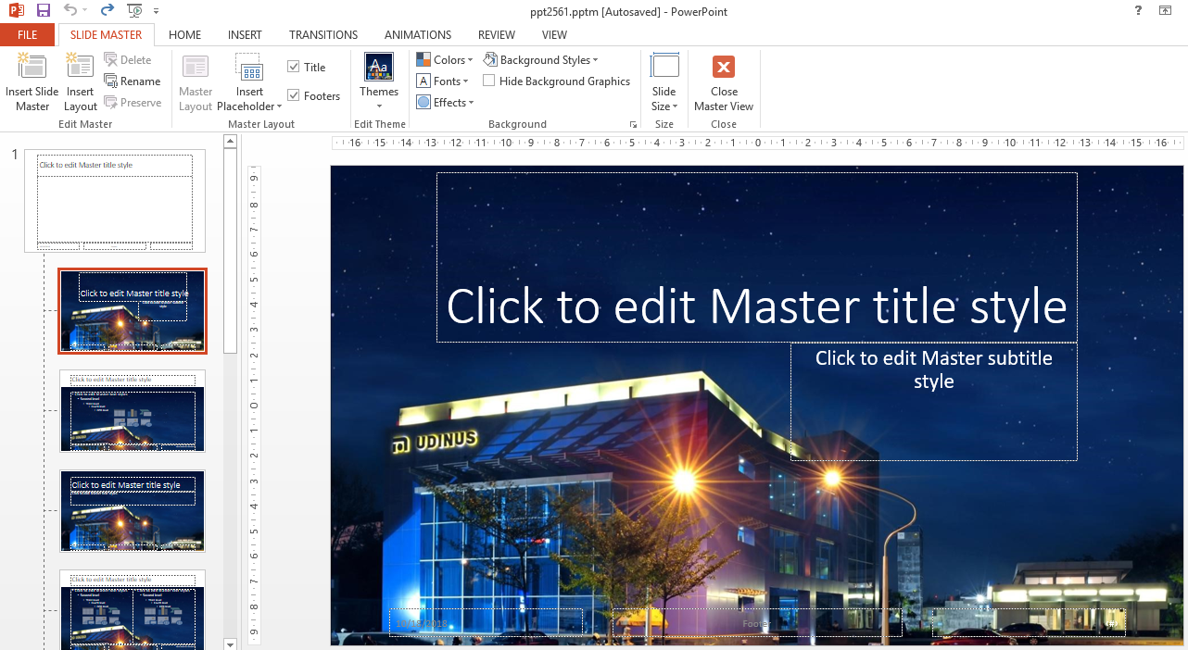
Edit Slide Master Sesuai Style Anda
PROGRAM STUDI
TEKNIK INFORMATIKA
MATA KULIAH
DASAR KOMPUTASI

Slide 20
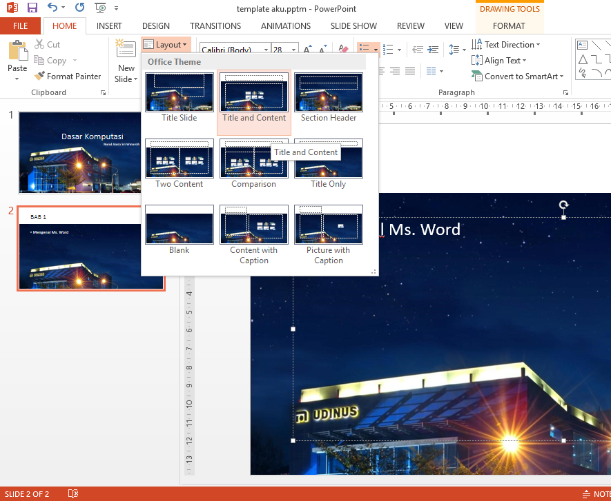
Simpan template Master Anda
PROGRAM STUDI
TEKNIK INFORMATIKA
MATA KULIAH
DASAR KOMPUTASI
Simpan Template Anda seperti simpan Power Point pada umumnya
Jangan lupa klik Close Master View (lihat slide sebelumnya)
Template Master Anda siap digunakan

Slide 21

THANKS
ANY QUESTIONS?

